Slide 1


Школьный этап интеллектуальных игр для учащихся 8-10 классов
Автор: Лоскутова А.Л.,
классный руководитель 9 класса

Slide 2
1
І тур
8 класс

Slide 3

Разминка
Тур І

Slide 4
Ребусы
Тур ІІ

Slide 5


Панама
1

Slide 6

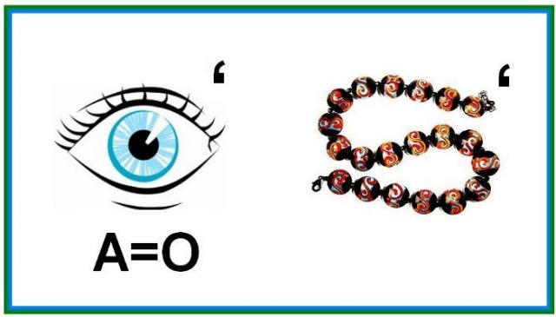
Глобус
2

Slide 7


Тротуар
3

Slide 8

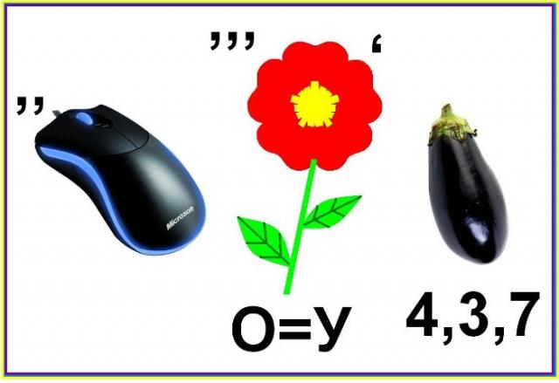
Шкатулка
4

Slide 9


Соперник
5

Slide 10

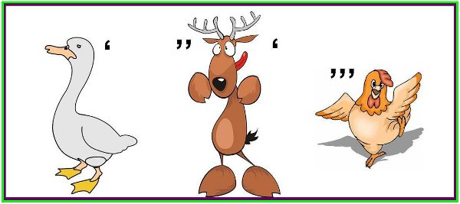
Гусеница
6

Slide 11
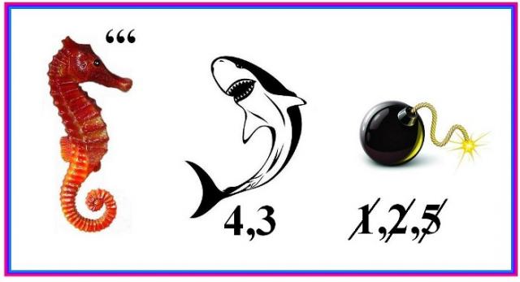
Колумб
7

Slide 12
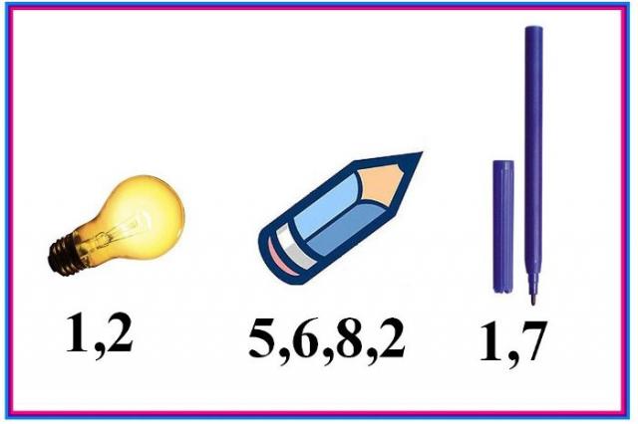
Ландшафт
8

Slide 13
Так было сказано
Тур ІІІ

Slide 14
ФИНАЛ

Slide 15
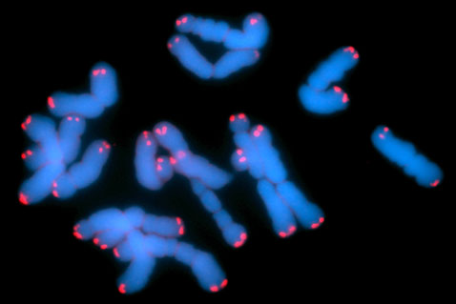

Slide 16
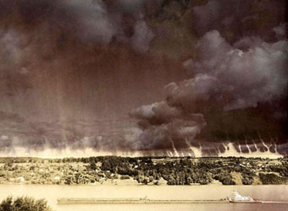

Slide 17


Slide 18
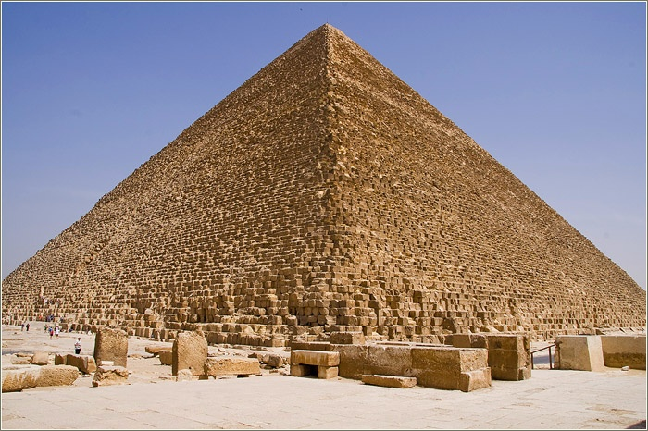

Slide 19
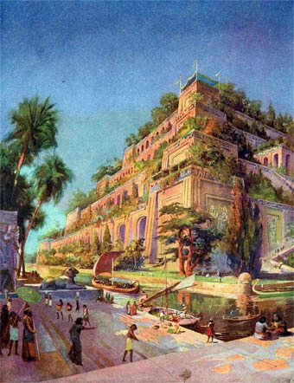

Slide 20
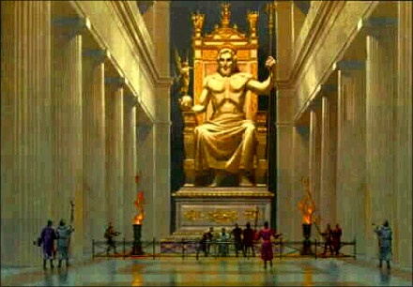

Slide 21
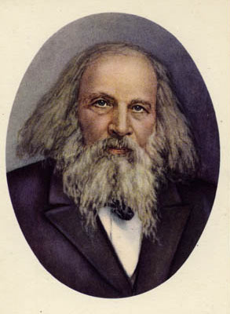

Slide 22


